Slide 1
Організація закупівель НДЧ

Slide 2
Суб’єкт застосування Закону | Вартісні межі закупівлі для обов’язкового застосування процедур закупівель | Вартісні межі закупівлі обов’язкові для застосування спрощених закупівель/електронних каталогів | Вартісні межі закупівлі для можливості укласти договір про закупівлю без використання ЕСЗ
Органи державної влади та органи місцевого самоврядування Органи соціального страхування Підприємства, установи, організації | товару (товарів), послуги (послуг) дорівнює або перевищує 200 тисяч гривень, а робіт - 1,5 мільйона гривень | товару (товарів), послуги (послуг) менше ніж 200 тисяч гривень, а робіт - 1,5 мільйона гривень | товарів, робіт і послуг, вартість яких не перевищує 50 тисяч гривень
Юридичні особи та/або суб’єкти господарювання, які здійснюють діяльність в окремих сферах господарювання | товару (товарів), послуги (послуг) дорівнює або перевищує 1 мільйон гривень, а робіт - 5 мільйонів гривень | товару (товарів), послуги (послуг) менше ніж 1 мільйон гривень, а робіт - 5 мільйонів гривень | товарів, робіт і послуг, вартість яких не перевищує 50 тисяч гривень предмети закупівлі до яких не застосовується цей Закон, що перераховані у частині шостій статті 3 Закону.

Slide 3
Закупівля товарів та послуг здійснюється відповідно до коду Державного класифікатора ДК 021-2015.
Предмет закупівлі товарів і послуг визначається за показником четвертої цифри Єдиного закупівельного словника (ДК 021:2015). Наприклад, при закупівлі канцелярського приладдя код має вигляд ДК 021:2015 – 30190000-7

Slide 4
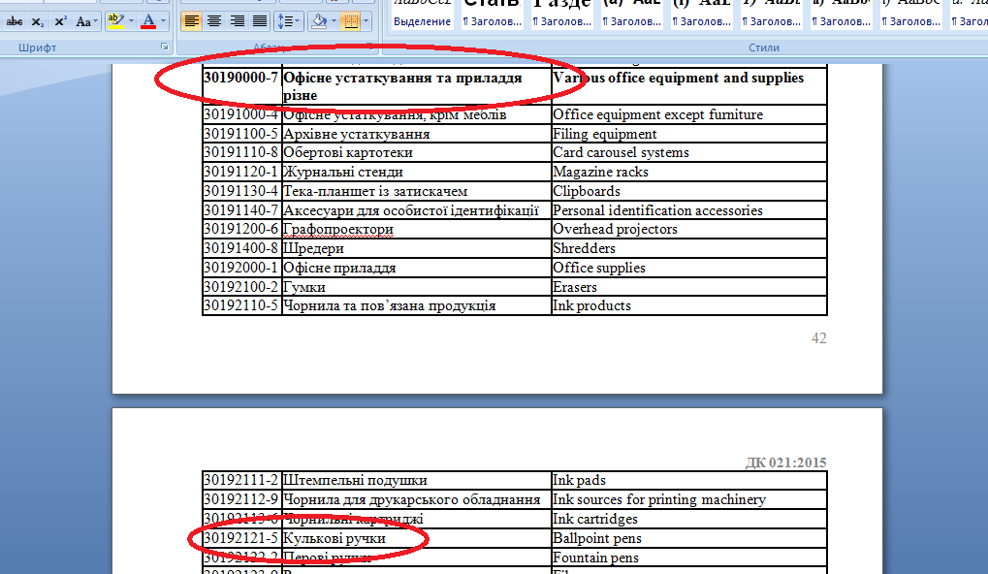

Slide 5
Подання на закупівлю формується на одну групу товару, тобто має бути зазначено лише один код класифікатора
ПОДАННЯ
З метою належного забезпечення санітарно-технічних умов в приміщенні______________ просимо закупити продукцію для чищення:
Засіб для туалету Domestos Хвойна свіжість 1 л
Засіб від плісняви Сан Клин 0,75 л.
Засіб для видалення накипу та іржі Dual Power DS9111 0,75 л.
згідно з додатком
Код ДК 021:2015 39830000-9 продукція для чищення
Орієнтовна вартість закупівлі 2 500, 00 грн.

Slide 6
У поданні на закупівлю товару ОБОВ’ЯЗКОВО зазначаються такі технічні характеристики:
конкретна назва товару;
марка товару, ДСТУ, ГОСТ (у разі наявності);
країна виробник товару;
розміри, колір товару, одиниці виміру, необхідна кількість товару, фасування товару; матеріал, з якого виготовлено товар, потужність, робочий тиск тощо (у разі наявності).

Slide 7
У поданні обов’язково вказується орієнтовна ціна товару, роботи чи послуги за одиницю.
ПОДАННЯ
З метою належного забезпечення санітарно-технічних умов в приміщенні______________ просимо закупити продукцію для чищення:
Засіб для туалету Domestos Хвойна свіжість 1 л
Засіб від плісняви Сан Клин 0,75 л.
Засіб для видалення накипу та іржі Dual Power DS9111 0,75 л.
згідно з додатком
Код ДК 021:2015 39830000-9 продукція для чищення
Орієнтовна вартість закупівлі 2 500, 00 грн.

Slide 8
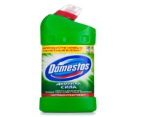

Якщо подання містить два і більше найменування товарів однієї групи (по одному коду класифікатора), до подання додається технічне завдання, в якому вказуються всі технічні характеристики
№ п/п | Опис | Кількість, шт. | Вартість за одиницю товару, грн | Загальна вартість, грн.
1 | Засіб для туалету Domestos Хвойна свіжість 1 л Чищення та догляд :дезінфекція, очищення Бренд: Domestos Тип засобу: безфосфатний, антибактеріальний Форма випуску: гель Місце застосування: пісуари, чаші Генуя Об’єм: 1 л | 10 | 67,00 | 670,00
2 | Засіб від плісняви Сан Клин 0,75 л. Бренд:Сан Клин Тип засобу: безфосфатний Форма випуску: спрей Місце застосування: кахель Об’єм: 0,75 л | 10 | 88,00 | 880,00

Slide 9
До подання на закупівлю послуг
ОБОВ’ЯЗКОВО додається технічне завдання

Slide 10
Підписання подання:
у поданні обов’язково вказуються дані відповідальної особи (прізвище, телефон);
!!! Перед підписанням подання обов'язково узгодити з уповноваженою особою через e-mail
декан факультету, директор інституту чи коледжу, керівники інших структурних підрозділів;
планово-фінансовий відділ;
бухгалтерія;
проректор.

Slide 11
Уповноважена особа щодо закупівлі товарів, робіт, послуг для потреб НДЧ
Сагайдак Юлія Анатоліївна
239-32-26, вн. 32-26
096-368-03-29
e-mail: zakupki.ndch@gmail.com

Slide 12
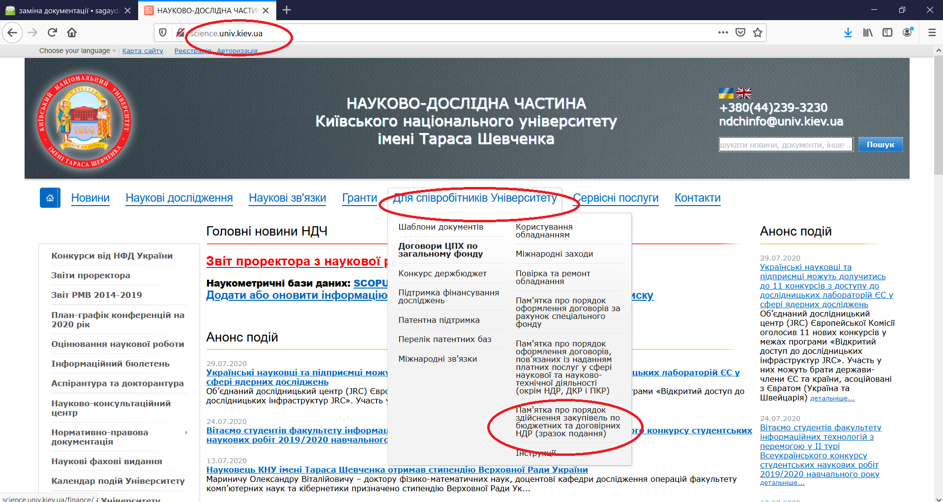
http://science.univ.kiev.ua/finance/poryadok-zdiysnennya-zakupivel%60-po-byudzhetnykh-ta-dogovirnykh-ndr.php

